Slide 1
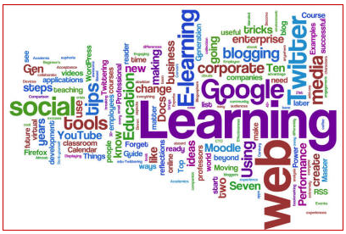

Slide 2
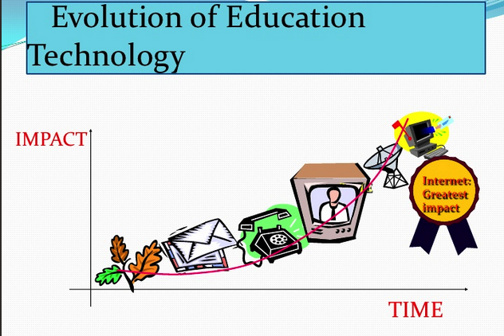
EVOLUCIÒN DE LA TECNOLOGÌA EDUCATIVA
Por Ashwin Kumar
http://www.slideshare.net/AshwinKumar24/elearningppt
IMPACTO
TIEMPO

Slide 3
Libros y revistas han encontrado una forma de llegar a los escritorios de los estudiantes y académicos de investigación.
El aprendizaje se ha vuelto efectivo gracias al uso de los recursos electrónicos que ofrecen una forma rápida y sencilla de acceder en cualquier momento a libros y revistas.
Los recursos electrónicos funcionan como plataforma de acceso aleatorio a diferentes usuarios en un mismo tiempo ahorrando tiempo considerable.

Slide 4
E-Learning (Aprendizaje con uso de la tecnología)
E-learning se ha desarrollado rápidamente gracias al
internet.
Tanto el internet como www (world wide web) nos han
permitido tener acceso a la información y al conocimiento.
E-Learning es tecnología que apoya al proceso de
enseñanza-aprendizaje a través de una red
informática.
Cierra la brecha entre el maestro y el estudiante de
diferentes formas.
La instrucción basada en el uso de la computadora ha
evolucionado desde el uso de CD-ROM al Internet, y
posteriormente a la instrucción basada en la Web (www)

Slide 5
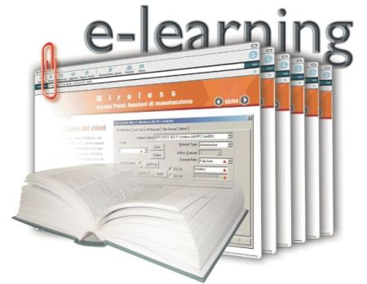
E- Learning
En un entorno multimedia de aprendizaje en línea:
- Enseñanza / aprendizaje es
'uno a uno' (individual)
- Más interactividad
- Centrado en el alumno
- Seguimiento alumno /
sistema de clasificación

Slide 6

En un verdadero ambiente centrado en el estudiante, el
alumno es el comienzo y el punto final del proceso de
aprendizaje y las necesidades del alumno son el centro del
programa.
Las herramientas están disponibles según las necesidades
del alumno.
El instructor se ajusta al estudiante.
La calidad de la enseñanza se mide con los estándares
El estudiante es un socio activo en el proceso de aprendizaje
El curso se renueva continuamente a través de retroalimentación
de los alumnos.
CENTRADO EN EL ALUMNO

Slide 7


MONITOREO DE ALUMNOS:
Los estudiantes aprenden a evaluar su propio progreso. Les ayuda a identificar el progreso que han hecho para entender lo que han logrado y lo que necesitan hacer para avanzar hacia sus objetivos.
SISTEMA DE EVALUACIÒN:
En un sistema de evaluación, los alumnos se clasifican en bandas de capacidad que representan un rango de puntajes.
Se refleja en el rendimiento de cada alumno en cierto nivel de logro en relación con todo el grupo de alumnos.

Slide 8
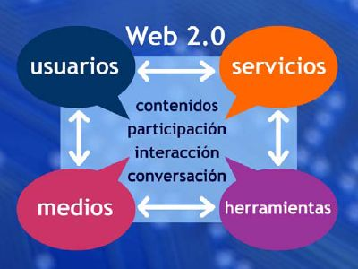
E-learning, Aprendizaje Basado en la Web
E-learning se asocia sobre todo con las
actividades relacionadas con las
computadoras y las redes interactivas de forma simultánea. El equipo no tiene por qué ser el elemento central de la actividad o proporcionar contenido de aprendizaje. Sin embargo, el equipo y la red debe tener una participación significativa en la actividad de aprendizaje.
Aprendizaje basado en Web se asocia con el aprendizaje de los materiales entregados en un navegador Web, incluyendo los materiales en CD-ROM u otros medios. Discos.

Slide 9
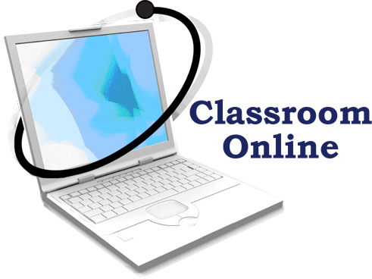
Online learning
Aprendizaje en línea: está asociado con el contenido de fácil acceso en una computadora. El contenido puede estar en la Web o Internet, o simplemente instalado en un CD-ROM o en el disco duro del ordenador.

Slide 10

¿Qué es el e-learning?
La letra ‘e’ en e-learning es sinónimo de la palabra “electrónico” .
Luskin BERNARD (2001), pionero en
e-learning, explica que la 'e' representa a las palabras: emocionante, enérgico, entusiasta, emocional, extendido y educativo.
E-learning es acceso a Internet y al aprendizaje.
Se trata de un almacén de gestión educativa, de información, de comunicación, comunicación, de formación, de conocimiento y de rendimiento.

Slide 11
B e n e f i c i o s
Conveniente
  Auto-servicio (mezcla, combinación)
  A petición (en cualquier momento y en cualquier lugar)
  Aprendizaje Privado
  Paso a paso (sigues tu propio ritmo)
  Flexibilidad: (paquete modular)
Media-enriquecido
  Más fácil de entender / más atractivo
Repetible
  Tantas veces como quieras
Más fácil de monitorear el progreso
  Menos trabajo administrativo
  Puede ser más preciso
Consistente
  Control central de contenidos
  La misma calidad de contenido para todos
  La misma calidad de educación para todos

Slide 12
Formas de entrega de e-learning
Aprendizaje sincronizado
Auto-estudio con experto en la materia
Instructor de grupo
Aprendizaje asincrónico
Basada en computadora (CD-ROM)
Basado en la Web: blog-Wikis-foros
Video/audio streaming

Slide 13
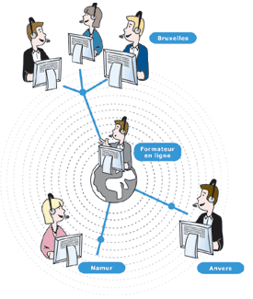
Aprendizaje Sincronizado
Dentro de aprendizaje sincrónico, el aprendizaje y la enseñanza se realizan en tiempo real , mientras que el instructor y los estudiantes están físicamente separados entre sí. (diferente lugar).
Los ejemplos incluyen:
Escuchar un programa de radio en directo.
Ver en vivo un programa de televisión.
Audio / video conferencia.
La telefonía por Internet.
Conferencias en línea.
Dos vías de difusión satelital en vivo.

Slide 14

Aprendizaje Asincrònico
Una característica para el aprendizaje asíncrono es el hecho de que el instructor prepara el material didáctico antes de que el curso se lleve a cabo.
El alumno tiene la libertad de decidir cuándo quiere estudiar el material del curso. Algunos ejemplos incluyen:
  Alquiler de cursos programados tomados a través de Internet o CD-ROM
  Clases grabadas en video
  Almacén de audio / video presentaciones o seminarios Web
  Cintas de audio grabadas
  Q & A tutoría
  Recepción de mensajes de correo electrónico

Slide 15
Aprendizaje Sincrónico Ejemplos:
Aprendizaje Asincrónico
Ejemplos:
Teléfono
Pantalla compartida
Charlas
Escritorio Conferencias en línea
Seminario en línea
Fax
Correos electrónicos
Grupos de noticias
Entrenamiento basado en computadoras
Referencia Rápida

Slide 16
Construyendo una cultura e-Learning
Maestro:
Desarrollar conocimientos y habilidades
Entender el aprendizaje y su necesidad
Facilitar el aprendizaje
Crear oportunidades de aprendizaje
Alumnos:
Auto dirigido
Auto-motivador
Auto regulador
Aprendizaje Permanente
Administrador:
Crear un ambiente propicio al proceso enseñanza-aprendizaje
Proporcionar la infraestructura
TIC
Recursos para el Aprendizaje Permanente

Slide 17
ENFOQUES TRADICIONALES / E-LEARNING
 | Clase Tradicionalista | E-Learning
 | Física – tamaño limitado | Ilimitado
 | Sincrónico | En cualquier momento/lugar
 | PowerPoint/ transparencias/etc. | Multimedia
 | Libros de texto/Biblioteca | Biblioteca digital
 | Video | Libre y a disposición
 | Trabajo comùn | Comunicación sincrónica y asincrónica
Personalización | Una solo estilo de enseñanza | Dosificación y Aprendizaje
 |  | determinado por el alumno
Aula
Contenido

Slide 18
Formación dirigida por el instructor
Se refiere a la enseñanza tradicional donde el maestro enseña en un salón lleno de alumnos.
El problema de este estilo de enseñanza es el siguiente:
  Distancia: Reunir a los estudiantes bajo un mismo techo requiere tiempo y dinero.
  Nùmero de alumnos y tiempo en respuestas: Se utiliza la misma infraestructura, instructores y planeaciòn para grupos grandes o pequeños.
  Fuera del horario de trabajo: existen dificultades para encontrar reemplazos.

Slide 19

El concepto de ‘e-learning’
Para cerrar la brecha, los conceptos tales como, ‘e-learning’ , enseñanza por medios electrónicos, ‘e-teachers’, profesores que utilizan estos medios, se ha convertido en parte de la educación eficaz.
Nuestro mundo cambia rápidamente, por lo que es difícil superar los retos que presenta el aprendizaje y las metas que se desean alcanzar.

Slide 20
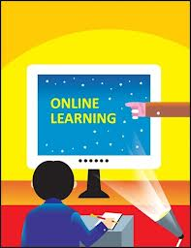
‘E-teaching’ - Enseñanza Electrónica
‘E-teaching’ es la enseñanza por medios electrónicos, de la vida en sí a través de una corriente de conferencias, pizarrones interactivos, diapositivas, juegos descargables, y foros de discusión.
‘E-teaching’, la enseñanza con medios electrónicos, es la automatización de un enfoque educativo ya existente centrado en el profesor.
El verdadero trabajo está en la creación de contenidos y sistemas de gestión de aprendizaje que apoyan el aprendizaje electrónico.

Slide 21

‘E-teachers’ Maestros que utilizan la tecnología
‘E-teachers’ son maestros que utilizan el internet como entorno áulico en clases reales o virtuales.
Construyen nuevos conceptos de trabajo en tiempo y espacio.
Encuentran nuevos recursos de aprendizaje, motivan el proceso interacción entre la nueva información, el material, las ideas, los alumnos y sus colegas.

Slide 22

El impacto de ‘e-learning’ en el proceso de enseñanza-aprendizaje
Este sistema de información en red, le permite al maestro actual, hacer una selección de herramientas modernas para un diseño instruccional que lleva al alumno a traspasar las fronteras de la enseñanza.
La tecnología de información y comunicación con los componentes de:
  ‘e-learing’ aprendizaje o alfabetización electrónica,
  ‘e-teaching’ enseñanza con el uso de la tecnología,
  ‘e-teachers’ docentes con uso de tecnologías,
tienen cierto impacto en el proceso de enseñanza-aprendizaje.

Slide 23
IMPACTOS EN EL PROCESO ENSEÑANZA-APRENDIZAJE
Mejora la eficiencia tanto en el aprendizaje como en la enseñanza
Aumenta la motivación
Profundiza la comprensión
Promueve el aprendizaje colaborativo
Da nuevo enfoque al aprendizaje y al trabajo áulico
Proporciona nuevas formas de interacción
Abre el camino para el desarrollo de la personalidad
Aumenta las habilidades sociales
Crea interés en aprender
Útil para la auto-evaluación
Alcance amplio y consistente
Manual práctico
Medio flexible y dinámico para los estudiantes
La herramienta útil para hacer frente a los estudiantes con problemas de aprendizaje diferentes y estilos cognitivos diversos
Auto-estimulación para alumnos lentos y rápidos, reduce el estrés y aumenta la satisfacción.

Slide 24

E-learning : E-mail
Cada maestro y estudiante debe tener una cuenta de e-mail
Comunicarse con los estudiantes
Comunicarse con los padres de familia
Los alumnos pueden entregar y/o presentar tareas
Puede tener archivos adjuntos
Crear un ambiente sin uso de papel
Simple pero efectivo
Eficiente y rentable

Slide 25
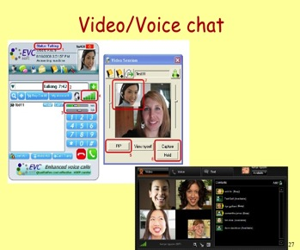
E-learning : Audio Chat
Herramienta de comunicación sincrónica
Comunicarse con los estudiantes
Comunicarse con los padres
Más estudiantes participan
El aprendizaje colaborativo

Slide 26

E-learning : Foro en Línea
Foro de debate asincrónico
Profesor puede crear grupos concretos de discusión
Maestro puede publicar una pregunta y solicitar a los alumnos que expongan comentarios
Los estudiantes pueden publicar sus comentarios
Fomenta la participación en comunidad
Fomenta el aprendizaje colaborativo
Retroalimentación de una diversidad cultural

Slide 27

E-learning : Web
Amplia gama de materiales disponibles
Reduce la participación del maestro
Centro de recursos
Puesta en común de los recursos
Apoyo de imágenes, simulación de audio y multimedia

Slide 28
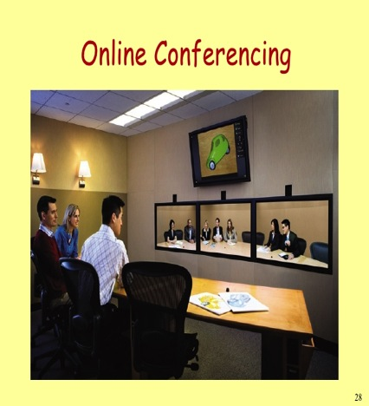
E-learning: Video Conferencia
Se puede llevar a cabo una conferencia en vivo
Comunicación con los estudiantes
Comunicación con los padres
Apoyo de audio, chat y pizarra
Promueve intercambio de aplicaciones
Puede ser grabado y posteriormente se utiliza para conferencias sobre demanda
Demostración ....

Slide 29
Herramientas:
Sistema de Gestión de Aprendizaje (SGA) Learning Management System (LMS)
Gestión de contenidos
Seguimiento a estudiantes
Funciones Administrativas
La integración con diversas herramientas como el chat, foro, correo electrónico, etc
Informes
Demostración ...... del Sistema de Aprendizaje Multimedia (MMLS)

Slide 30

Código abierto de aplicaciones e-learning
El código abierto se refiere a un programa en el que el código fuente (lenguaje de programación) está disponible para el público en general para el uso y / o modificación y redistribución.

Slide 31

Software de código abierto: e-Front
eFront:
Se trata de una plataforma de código
abierto e-Learing para ayudar en la
creación de comunidades de aprendizaje
en línea, al mismo tiempo que ofrece diversas
oportunidades para la colaboración e interacción
a través de una interfaz de usuario basada en íconos.
La plataforma ofrece herramientas para la creación de contenidos, pruebas, gestión de tareas, información, mensajería interna, foro, chat, encuestas, etc.

Slide 32

Es una fuente gratis de plataforma e-learning de software y diseño modular que permite a cualquier usuario crear mòdulos y características adicionales.
Un gran número de universidades y colegios lo utilizan en su práctica docente cotidiana y en el aprendizaje en sí. Se trata de un software de código libre, es decir, el usuario puede crear una base de modificación que de respuesta sus necesidades.

Slide 33

Dokeos
Dokeos es un software de código abierto de aprendizaje en línea.
Ofrece todas las características necesarias para el e-learning y gestión del aprendizaje combinado: desde la creación de informes.

Slide 34

Claroline
Claroline es una fuente abierta de e-learning y plataforma de trabajo permite a los profesores a construir eficaces cursos en línea, gestionar actividades de aprendizaje y colaboración en la red
.

Slide 35
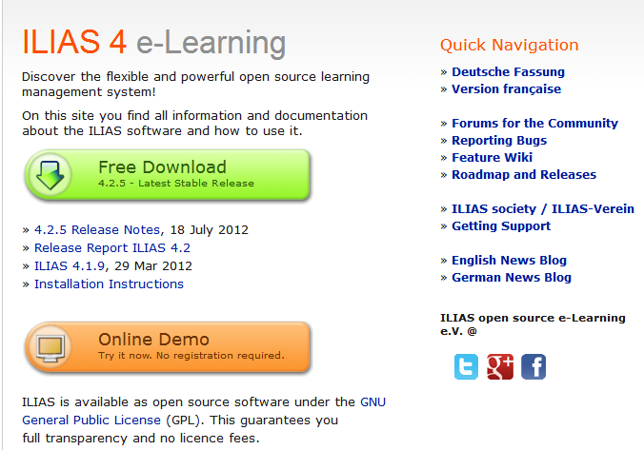
ILIAS Gestiòn de Aprendizaje
ILIAS es un potente Learning Managment System de código abierto para el desarrollo y realización en la web de e-learning. El software fue desarrollado para reducir el costo de los nuevos medios en la educación y formación continua y para garantizar el máximo nivel de influencia del cliente en la implementación del software.

Slide 36

SAKAI project
Sakai es un servicio gratuito, de código comunidad, de plataforma de software educativo distribuido bajo la licencia de la Comunidad Educativa (un tipo de licencia de código abierto): El CLE Sakai se utiliza para la enseñanza, la investigación y la trabajo colaborativo.

Slide 37
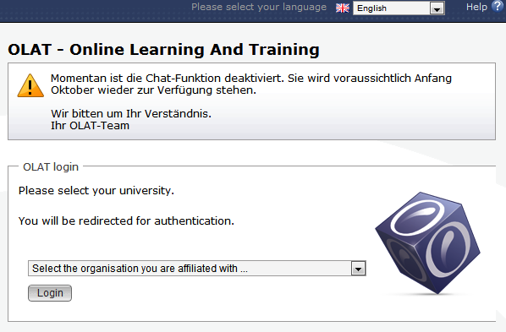
OLAT
Software libre y de código abierto de Sistema de Gestión del Aprendizaje que apoya cualquier tipo de aprendizaje en línea, la enseñanza, la tutoría y con pocas restricciones educativas.

Slide 38
El apoyo didàctico cambiarà
OHP
TV
Video
VIDEO
FUTURO
Pizarròn
Computadora
LCD LED proyector
Pizarrón interactivo

Slide 39
‘e-Learning’
VENTAJAS
DESVENTAJAS
El trabajo de clase se puede programar en torno al trabajo personal y profesional.
Reduce los costos de traslados y de tiempo a la escuela
Los estudiantes pueden tener la opción de seleccionar los materiales de aprendizaje acordes a su nivel de conocimiento e interés.
Los estudiantes pueden estudiar en cualquier lugar que tenga acceso a una computadora y a Internet.
Módulos de aprendizaje personales, permiten a los estudiantes trabajar a su propio ritmo.
Flexibilidad para participar en las discusiones en plataforma a cualquier hora, o interactuar con sus compañeros e instructores a distancia en salas de chat.
Diferentes estilos de aprendizaje se abordan y se produce la facilitación del aprendizaje a través de actividades variadas.
Desarrollo de habilidades en computación e Internet que son transferibles a otras facetas o vida del alumno.
Completar con éxito los cursos en línea, motiva el auto-conocimiento y la auto-confianza y anima a los estudiantes a asumir la responsabilidad de su propio aprendizaje.
Estudiantes sin motivación o los que tienen malos hábitos de estudio pueden atrasarse.
La falta de estructura familiar y la rutina puede hacerlo dependiente.
Los alumnos pueden sentirse aislados o perder interacción social.
El instructor no siempre puede estar disponible.
Las conexiones de Internet lentas o poco confiable puede ser frustrantes.
Administración del software de aprendizaje puede implicar una curva en el aprendizaje.
Algunos cursos tradicionales prácticos pueden ser difíciles de estimular.

Slide 40
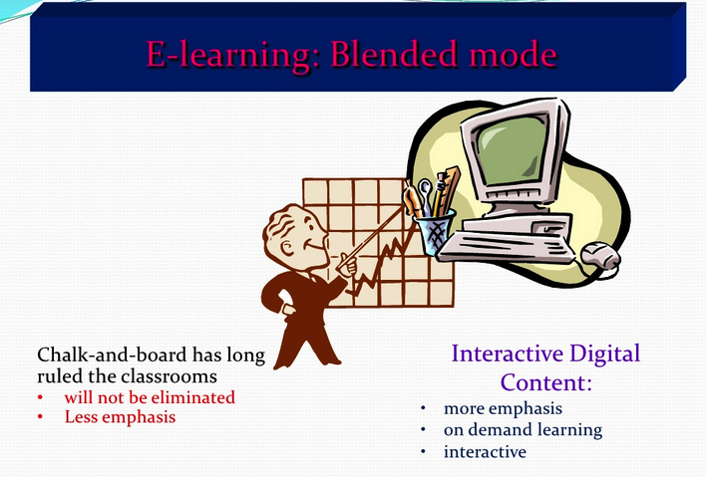
E-Learning: Modo Mixto
El pizarrón y el gis han gobernado la enseñanza en aula:
. no debe eliminarse
. se le dará menos
énfasis
Contenido Digital
Interactivo:
. Se le dará menos énfasis
según la demanda
. Interactivo

Slide 41
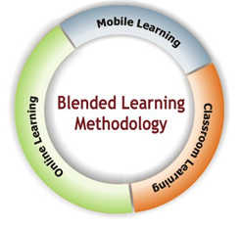
Blended learning - Mixto
Blended Learning combina las herramientas de e-learning con clases tradicionales en aula para garantizar la máxima eficacia.
Ofrece:
  Interacción cara a cara
  Sistema personalizado de instrucción que requiere la interacción mínima.
  Mejor retención y refuerzo a través de mecanismo de seguimiento en la web.
  Altamente flexible basado en el estilo de aprendizaje y el nivel de audiencia.

Slide 42
E-Learning
No es una taza de páginas web! Es un medio de aprendizaje complejo!
Necesitamos capacidad profesional para crear nuestros materiales de aprendizaje.
Necesitamos un sistema LM profesional, que se complemente con todos los estándares relevantes de aprendizaje.
Necesitamos dinero y gente!
Y mucho optimismo!

Slide 43

La verdad acerca de
‘e-learning 2
El Internet ha empezado a reformar la educación.
La educación no será la misma en la siguiente década.
No hay vuelta atrás. El aula tradicional se ha transformado.
Muchas escuelas, colegios, universidades se verán afectadas al no encontrarlas atractivas para el final de esta década.

Slide 44
Obligación del Maestro
Utilizar la tecnología disponible
Motivar el aprendizaje colaborativo
Incorporar ‘viejo & nuevo’
Sentar bases para el aprendizaje permanente

Slide 45
Preguntas de reflexión
¿Cómo definirías la enseñanza ‘e-learning’ ?
¿Te consideras un ‘e-teacher’? ¿Por qué?
¿Qué piensas de ‘blended learning’?

